Slide 1
第一章
天体物理简介

Slide 2
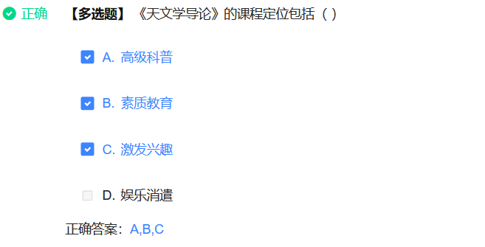

Slide 3
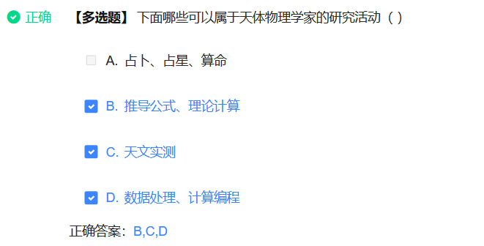

Slide 4
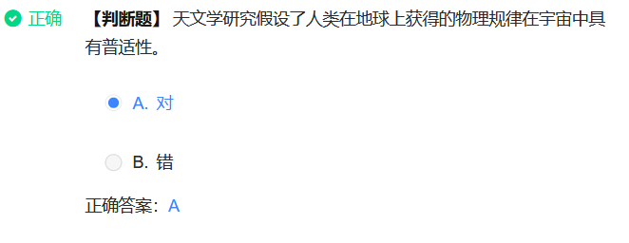

Slide 5
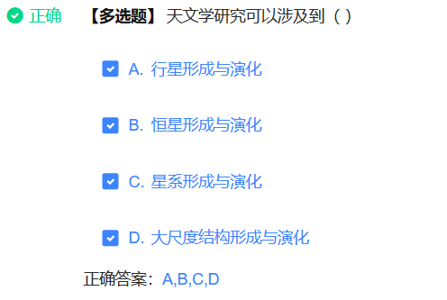

Slide 6
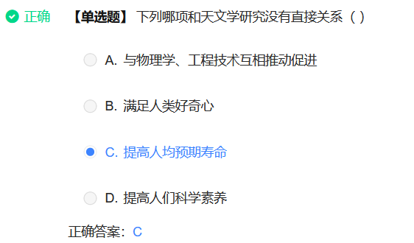

Slide 7
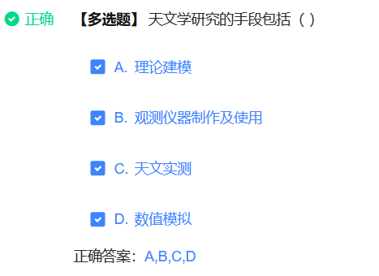

Slide 8


Slide 9
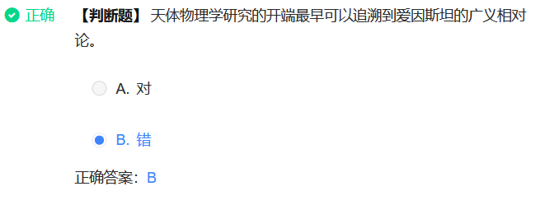

Slide 10
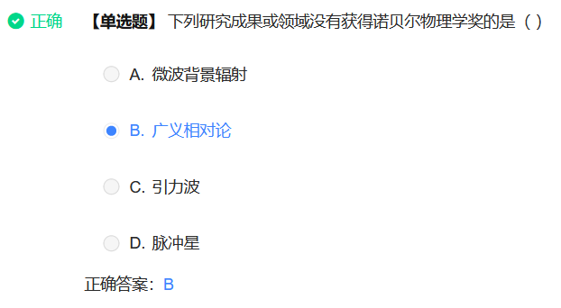

Slide 11
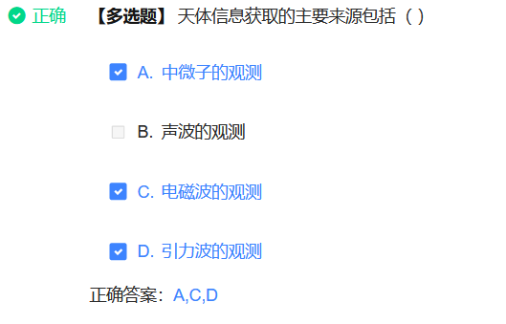

Slide 12
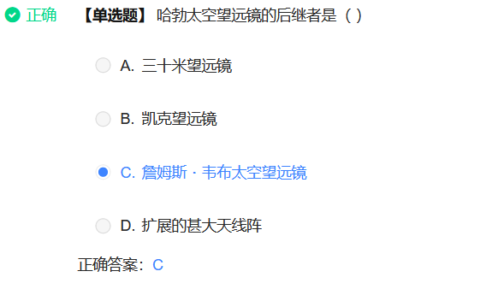

Slide 13


Slide 14
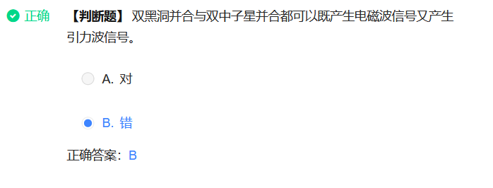

Slide 15
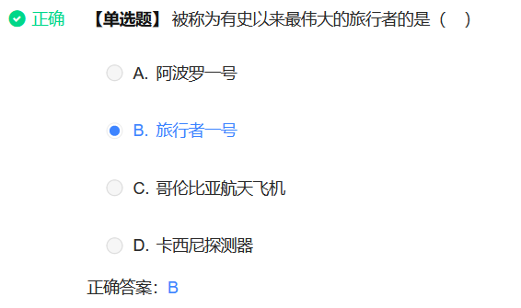

Slide 16
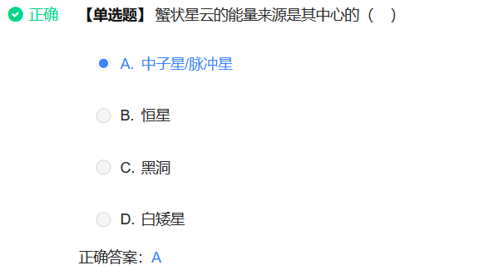

Slide 17
第一章
章节测试

Slide 18
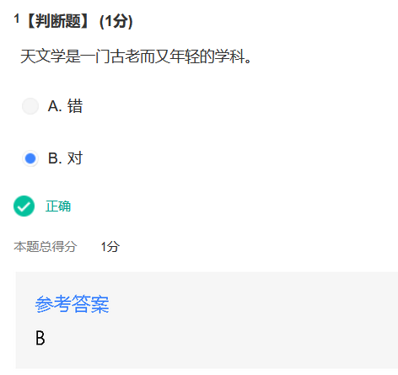
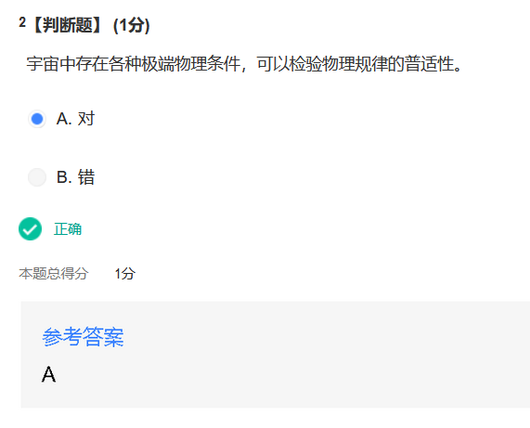

Slide 19
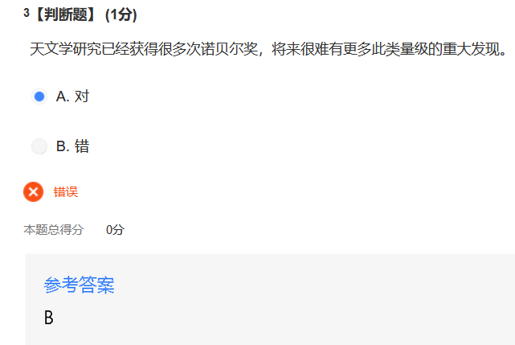
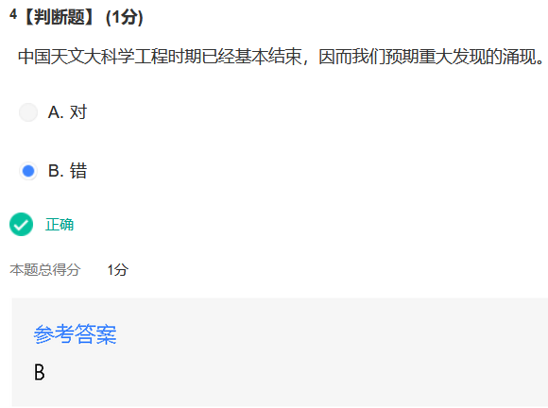

Slide 20
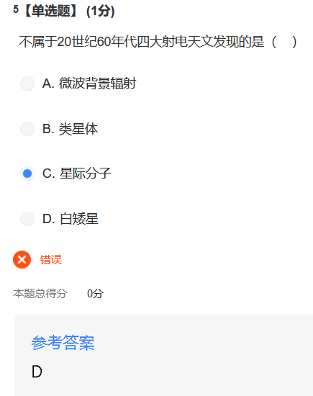
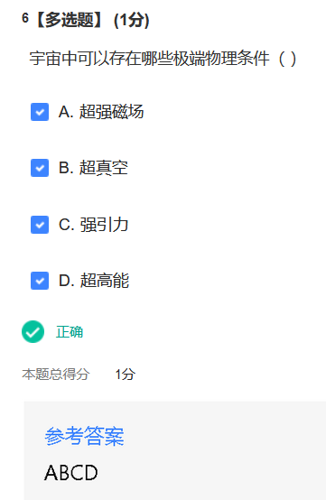

Slide 21
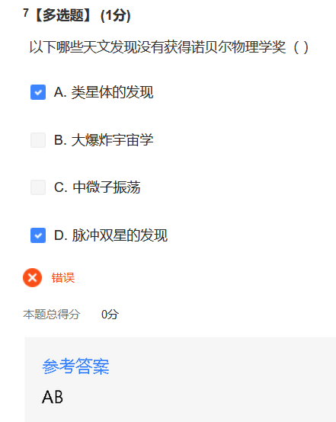
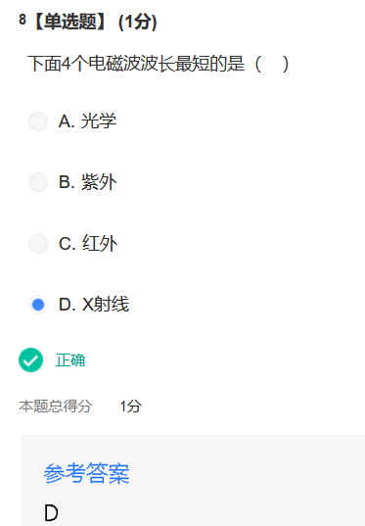

Slide 22
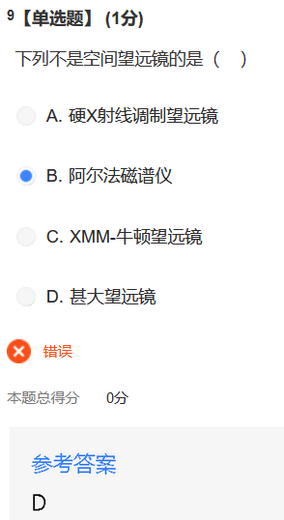
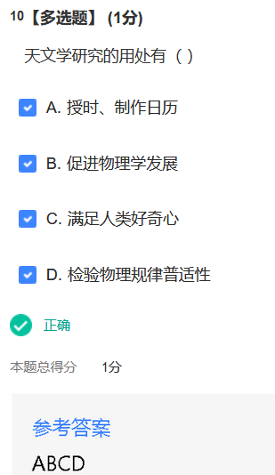

Slide 23
第二章
天文学-一门观测科学

Slide 24
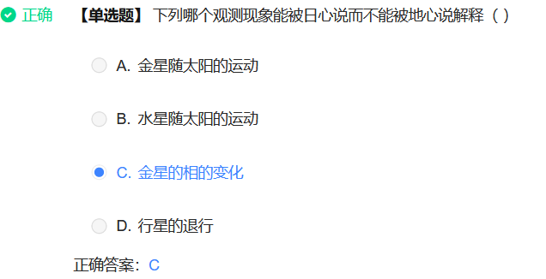

Slide 25
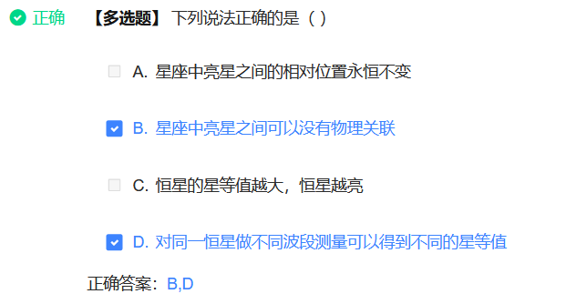

Slide 26
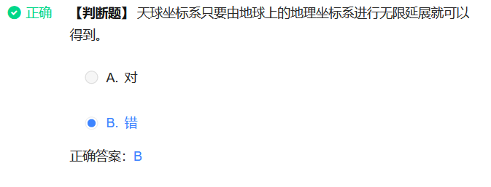

Slide 27
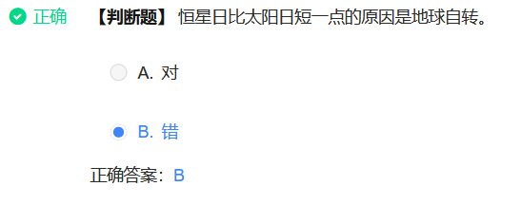

Slide 28
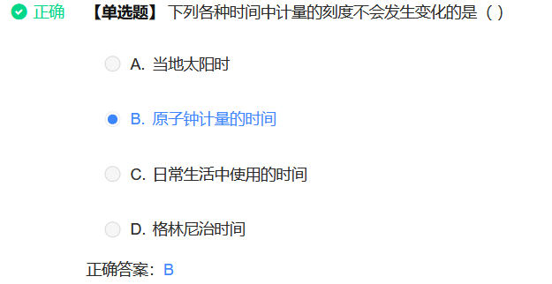

Slide 29


Slide 30
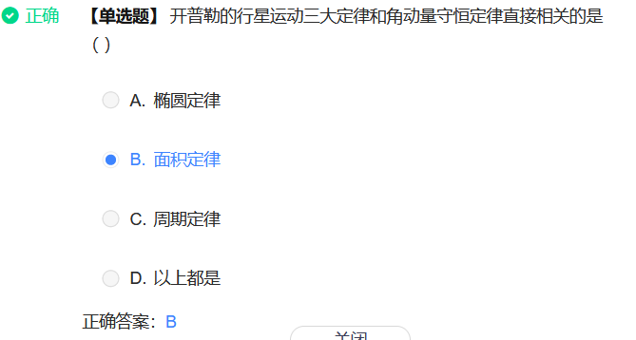

Slide 31
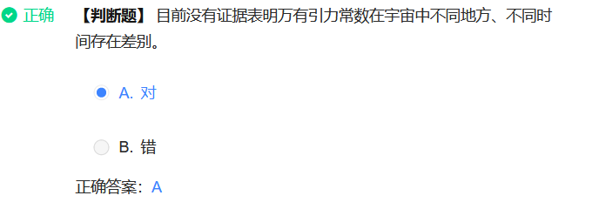

Slide 32
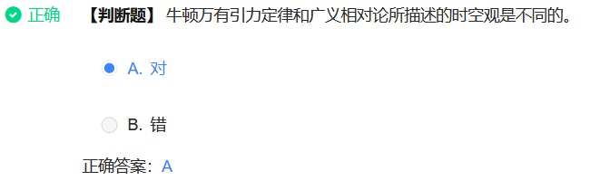

Slide 33
第二章
章节测试

Slide 34
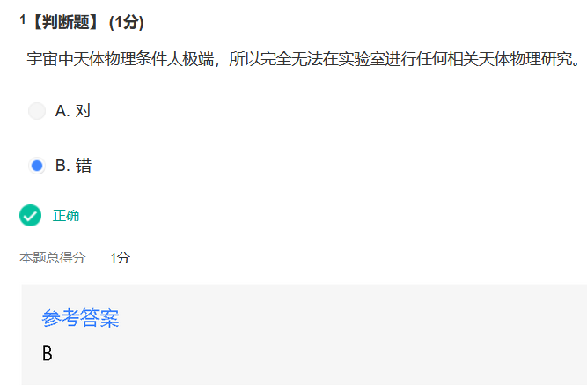
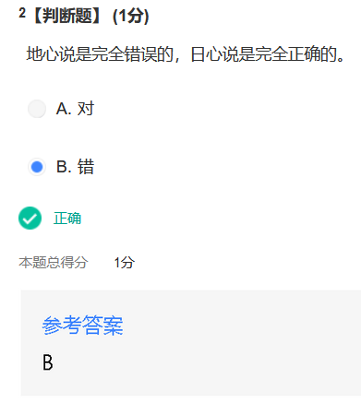

Slide 35
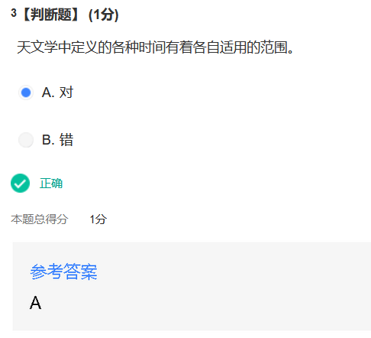
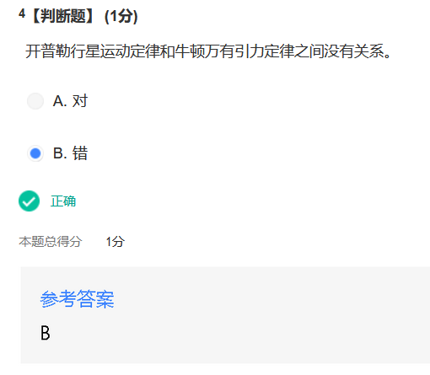

Slide 36
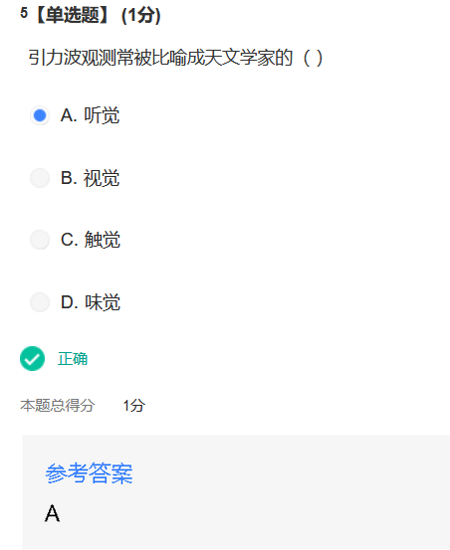
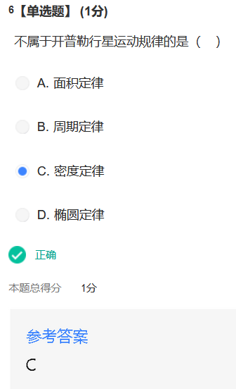

Slide 37
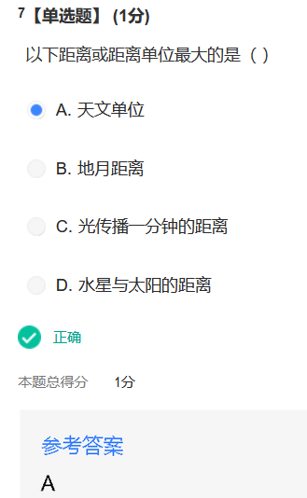
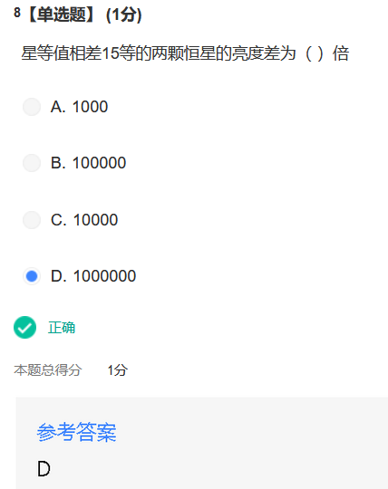

Slide 38
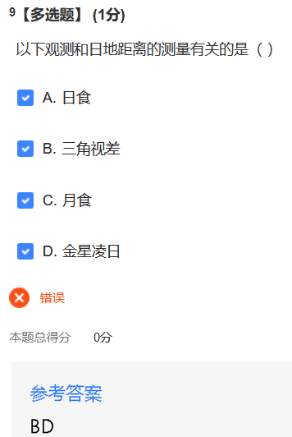
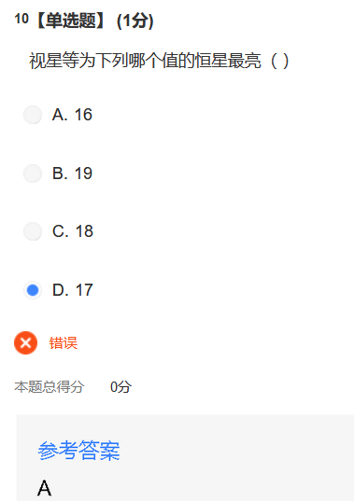

Slide 39
第三章
我们的太阳系-太阳

Slide 40
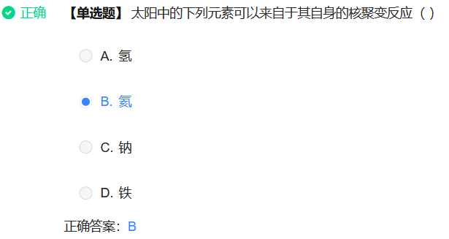

Slide 41
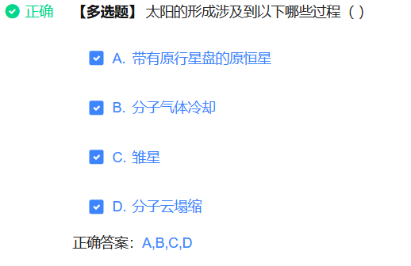

Slide 42
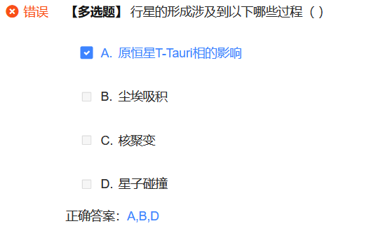

Slide 43
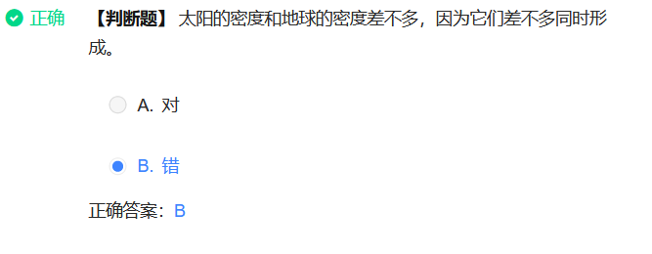

Slide 44
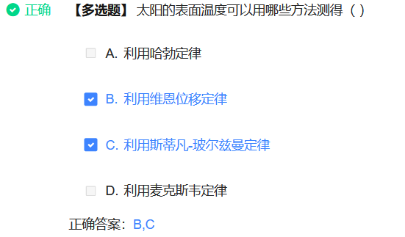

Slide 45
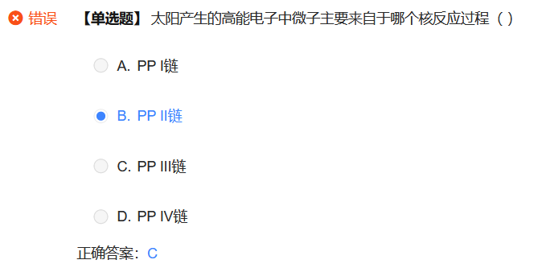

Slide 46
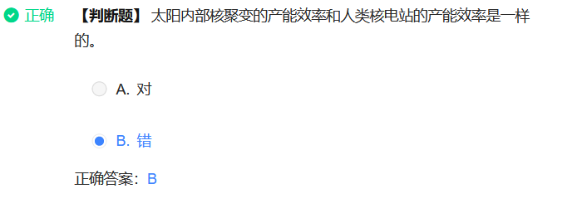

Slide 47
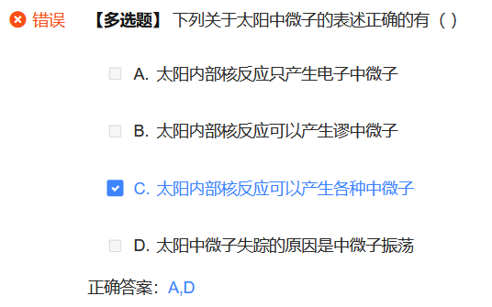

Slide 48
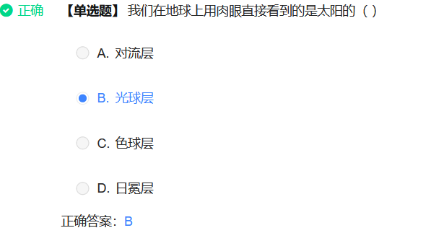

Slide 49


Slide 50


Slide 51
第三章
章节测试

Slide 52



Slide 53



Slide 54



Slide 55



Slide 56



Slide 57
第四章
我们的太阳系-行星

Slide 58


Slide 59


Slide 60


Slide 61


Slide 62


Slide 63


Slide 64


Slide 65


Slide 66


Slide 67


Slide 68


Slide 69


Slide 70


Slide 71
第四章
章节测试

Slide 72



Slide 73



Slide 74



Slide 75



Slide 76



Slide 77
第五章
太阳系外行星

Slide 78


Slide 79


Slide 80


Slide 81


Slide 82


Slide 83


Slide 84


Slide 85
第五章
章节测试

Slide 86



Slide 87



Slide 88



Slide 89



Slide 90



Slide 91
第六章
观测宇宙-望远镜

Slide 92


Slide 93


Slide 94


Slide 95


Slide 96


Slide 97


Slide 98


Slide 99


Slide 100


Slide 101


Slide 102
第六章
章节测试

Slide 103



Slide 104



Slide 105



Slide 106



Slide 107



Slide 108
第七章
恒星的特性

Slide 109


Slide 110


Slide 111


Slide 112


Slide 113


Slide 114


Slide 115
第七章
章节测试

Slide 116



Slide 117



Slide 118



Slide 119



Slide 120



Slide 121
第八章
恒星的演化

Slide 122


Slide 123


Slide 124


Slide 125


Slide 126


Slide 127


Slide 128


Slide 129


Slide 130


Slide 131


Slide 132
第八章
章节测试

Slide 133



Slide 134



Slide 135



Slide 136



Slide 137



Slide 138
第九章
星系与宇宙大尺度结构

Slide 139


Slide 140


Slide 141


Slide 142


Slide 143


Slide 144


Slide 145


Slide 146


Slide 147


Slide 148
第九章
章节测试

Slide 149



Slide 150



Slide 151



Slide 152



Slide 153



Slide 154
第十章
宇宙学-宇宙的起源与演化

Slide 155


Slide 156


Slide 157


Slide 158


Slide 159


Slide 160


Slide 161


Slide 162


Slide 163


Slide 164
第十章
章节测试

Slide 165



Slide 166



Slide 167



Slide 168



Slide 169



Slide 170
见面课
搜寻宇宙中的超大质量黑洞

Slide 171




Slide 172



Slide 173
见面课
活动星系核透视及其光变现象

Slide 174




Slide 175



Slide 176
见面课
丰富多彩的行星世界

Slide 177


Slide 178


Slide 179


Slide 180


Slide 181


Slide 182
见面课
双中子星合并的磁星之光

Slide 183


Slide 184


Slide 185


Slide 186


Slide 187


